Slide 1


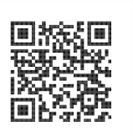

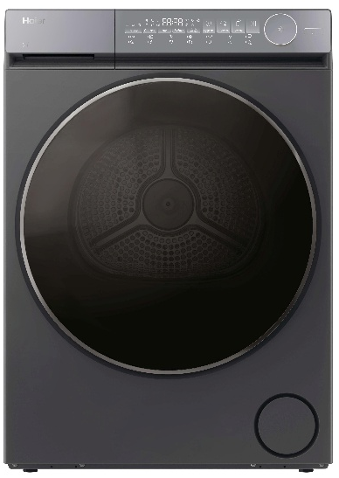
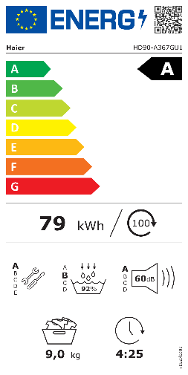

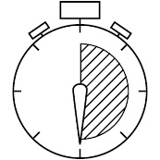

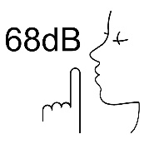
HD90-A367GU1-S
Kondenzační sušička s tepelným čerpadlem X SERIES 7
Tepelné čerpadlo, Wifi, senzory topení a vlhkosti, Invertorový motor, i-Refresh, i-time, dotykový displej, Hygienický
Hlavní vlastnosti (Nařízení v přenesené pravomoci: (EU) 2023/2534)
Jmenovitá kapacita (kg) 9
Energetická třída A
Spotřeba energie na 100 sušičích cyklů (kwh) 79
Spotřeba energie na 1 sušicí cyklus (kWh) 0,79
Účinnost kondenzace (%) 92
Třída účinnosti kondenzace B
Úroveň emisí hluku šířeného vzduchem (dB(A) re 1 pW) 60
Třída emisí hluku šířeného vzduchem A
Trvání programu plná náplň (hod:min) 4:25
Třída opravitelnosti A
Technologie
Wifi + Bluetooth připojení - možnost bezdotykového připojení k Wifi a ovládání sušičky přes aplikaci hOn s dalšími programy a funkcemi
Aplikace hOn navrhne nejlepší program pro péči o vaše oděvy
Tepelné čerpadlo
Senzory topení a vlhkosti - Díky senzoru topení se ohřev zastaví, když je teplota příliš vysoká a naopak se spustí, když je teplota příliš nízká. Dále díky senzoru vlhkosti se topení spustí, když je oblečení příliš mokré a naopak se zastaví, když je oblečení suché. Tak se zabrání přesušení nebo nedosušení.
Invertorový motor – nízká spotřeba energie a hlučnost
Pillow Drum – šetrný buben s polštářkovými výstupky; Osvětlení bubnu
i-time – možnost prodloužit dobu sušení dle potřeby
3 úrovně senzorového sušení – Extra suché, Do skříně, K žehlení
Program „i-Refresh“- Osvěžení – horký vlhký vzduch uvolňuje vlákna, změkčuje je, odstraňuje pachy, pomačkání a jemný prach
Hygienický – ničí 99 % bakterií, roztočů a virů při vysoké teplotě
Certifikace Woolmark pro šetrné sušení vlny – nižší teplota a šetrné pohyby
Programy
14 programů + Wifi
Eco, Košile, Mix, Vlna, Jemné, Časovač, Ručníky, Bavlna, Přikrývky, Dětské, Objemné, Sportovní, Syntetika, Rychlý 30‘
Funkce
Úroveň vysušení (3), Odložený start, Teplota, i-time, Proti pomačkání, Hygienický, i-Refresh, Wifi, Dětský zámek, Kontrolka zvuková signalizace (možnost vypnout), Kontrolky čištění filtru a vyprázdnění nádrže na vodu
Konstrukce
Digitální dotykový displej; Invertorový motor;
Objem bubnu 126 l; Materiál bubnu Nerez; Buben s obousměrným otáčením
Vypouštěcí hadička součástí; Nastavitelné nožičky; Chladivo R290; Tříúrovňový filtr; Osvětlení bubnu; Možnost otočit směr otevírání dveří
Wifi
připojení s možností ovládání přes aplikaci hOn
Parametry odpovídají Nařízení v přenesené pravomoci: (EU) 2023/2534
Více informací o výrobku naleznete pod tímto QR kódem:
Tepelné čerpadlo – úsporné a šetrné sušení
Jemné sušení
Šetrné sušení při 32 °C se zachováním kvality prádla, bez přesušení nebo sražení
i-Refresh uvolňuje vlákna, změkčuje je a odstraňuje pachy, pomačkání a prach
i-time – regulace doby praní dle potřeby
Logistická data
Logistická data
Kód 31103278
EAN 6921081530344
Barva Antracitová s černými dvířky a chromovanou hranou
Rozměry výrobku v x š x h (mm) 845 x 595 x 685 mm celková hloubka včetně dveří a připojení, (610 mm bez dveří a připojení)
Čistá váha výrobku (kg) 57
Rozměry balení v x š x h (mm) 890 x 668 x 758
Hmotnost s obalem (kg) 59
Pilow Drum – šetrný buben s polštářkovými výstupky pro jemné sušení
Tichý chod - pouhých 60 dB(A

